Slide 1

Název školy: Základní škola Netvořice
Autor: Mgr. Ludmila Vodehnalová
Název: VY_32_INOVACE_01_
Téma: Bedřich Smetana
Č. projektu: OP VK 1.4

Slide 2
ANOTACE
Základní údaje o hudebním skladateli
Bedřichu Smetanovi
DUM je určen pro žáky 9. ročníku dle ŠVP Škola pro život ZŠ Netvořice
Hudební výchova
Prezentace na interaktivní tabuli
Klíčová slova: hudební skladatel, romantismus

Slide 3
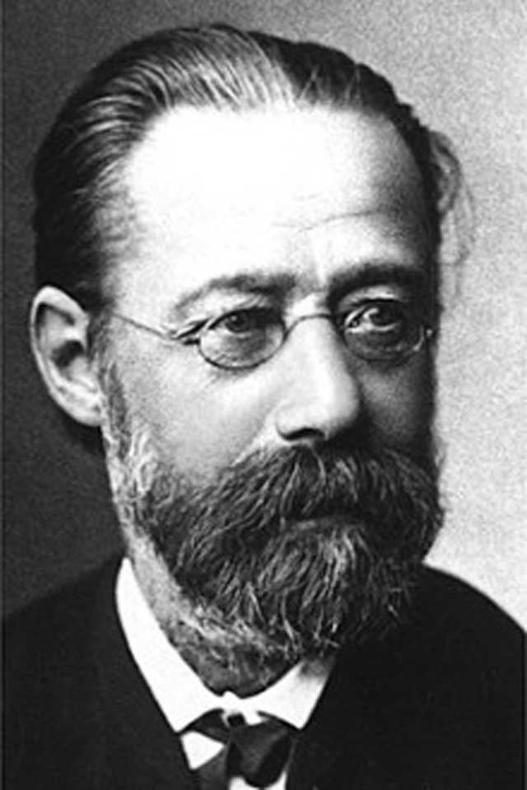
Bedřich Smetana
* 2. březen 1824 v Litomyšli
† 12. květen 1884 v Praze
Obrázek č. 1: Bedřich Smetana [1]

Slide 4
B. Smetana byl významný český hudební skladatel období romantismu
pocházel z poměrně zámožné sládkovské rodiny
je označován za zakladatele moderní české národní hudby
v padesáti letech zcela ohluchnul, ale i po ztrátě sluchu dokázal složit řadu vrcholných děl [2]

Slide 5
Použitá literatura
[1] Smetana. CoJeCo: Vaše Encyklopedie [online]. 2000-03-14, 2009-05-06 [cit. 2012-11-14]. Dostupné z: http://www.cojeco.cz/index.php?detail=1&id_desc=88292&s_lang=2
[2] Bedřich Smetana. In: Wikipedia: the free encyclopedia [online]. San Francisco (CA): Wikimedia Foundation, 2005, 2012-11-07 [cit. 2012-11-14]. Dostupné z: http://cs.wikipedia.org/wiki/Bedřich_Smetana

